Slide 1
TANAJ
תנ''ך
Clase ZOOM – 15/10/2020

Slide 2
¿QUÉ SABEMOS DE SARA?
BERESHIT (Génesis)בראשית
PEREK – 23 - פרק

Slide 3
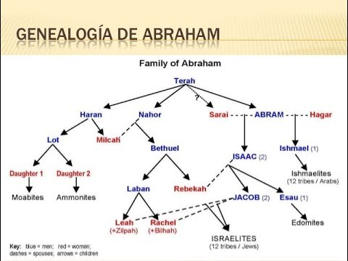
PEREK 20 PASUK 12
Era hija del hermano mayor de Abraham.
El hermano de Abraham muere y él se casa con su sobrina.
Ella era 10 años menor que Abraham
¿Hija de qué hermano?

Slide 4
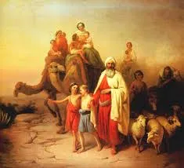
PEREK 12: “Sara se marcha con Abraham y Lot”
¿Por qué creen que decide Sara irse con Abraham?
¿Por qué dejar “lo seguro” e irse a un lugar desconocido?

Slide 5
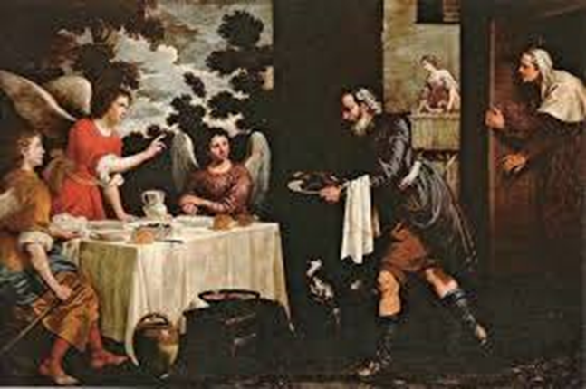
PEREK 18: “Sara practica la hospitalidad”
¿Qué nos cuenta sobre la personalidad de Sara este PEREK?

Slide 6
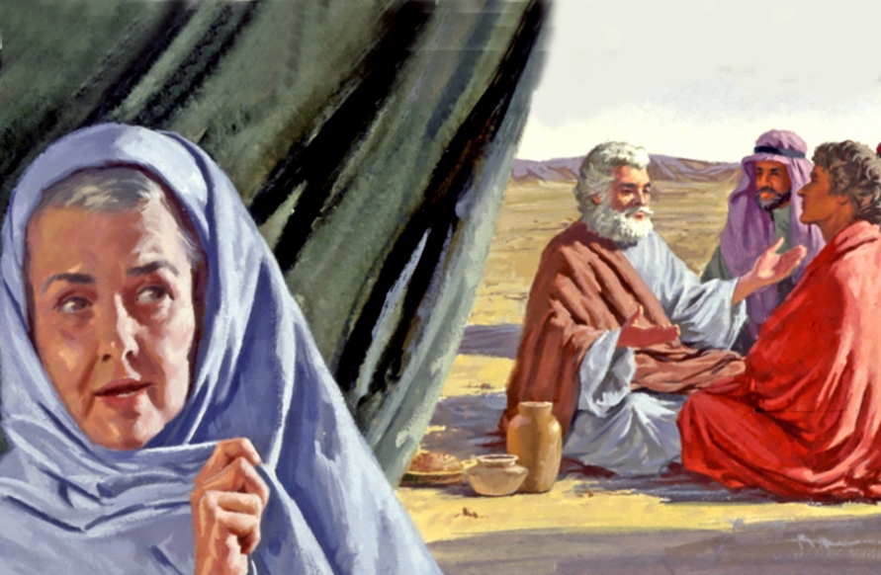
PEREK 18: “Sara y la Fe en Di-s”
Pasuk 12: “Y se rió Sarah entre sí, diciendo: Después de envejecer ¿habrá para mí rejuvenecimiento, siendo (también) viejo mi señor?”
¿Creen que ella demostró tener Fe en D-s?

Slide 7
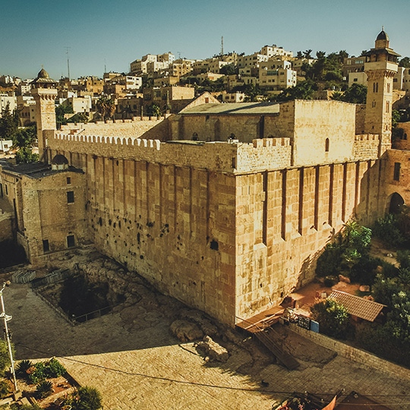
PEREK 23: “JAIEI SARA חיי שרה”
LA PARASHÁ SE LLAMA “La vida de Sara” pero en realidad nos cuenta sobre la muerte de Sara. ¿POR QUÉ?

Slide 8

EN LA PRÓXIMA ACTIVIDAD POR WIX…
Profundizaremos sobre la vida de Sara.
Conoceremos la ciudad de Hebrón
Estudiaremos sobre la “Mearat Hamajpela”

Slide 9
¡MUCHAS GRACIAS!
,תודה רבה!
¡Todá Ravá!

